Slide 1
Zintegrowane Inwestycje Terytorialne
Powiat poznański buduje ścieżki

Slide 2
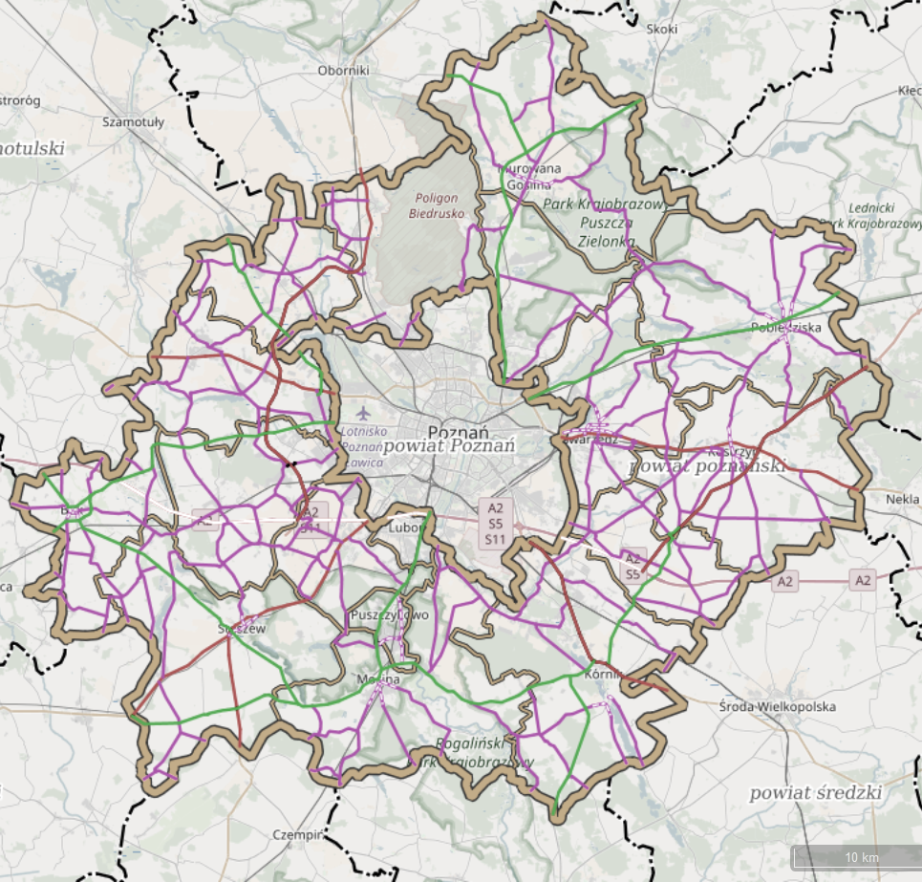

Slide 3
Kociałkowa Górka – Pobiedziska
Przebudowa/rozbudowa drogi powiatowej nr 2486P Pobiedziska – Iwno (do węzła S5). Etap 1 – budowa ścieżki rowerowej na odcinku Kociałkowa Górka – Pobiedziska

Slide 4
Kociałkowa Górka – Pobiedziska
Ścieżka rowerowa od Pobiedzisk przez Kapalicę do Kociałkowej Górki.
Koszt: 7 453 088,53 zł.
Dofinansowanie: 3 302 402,96 zł.
Okres realizacji: 2 lutego 2018 r. – 31 grudnia 2019 r.
Przetarg na budowę: ogłoszenie – maj 2018 r.
Długość ścieżki: 5 180 metrów.
Dodatkowo: oświetlenie energooszczędne.

Slide 5
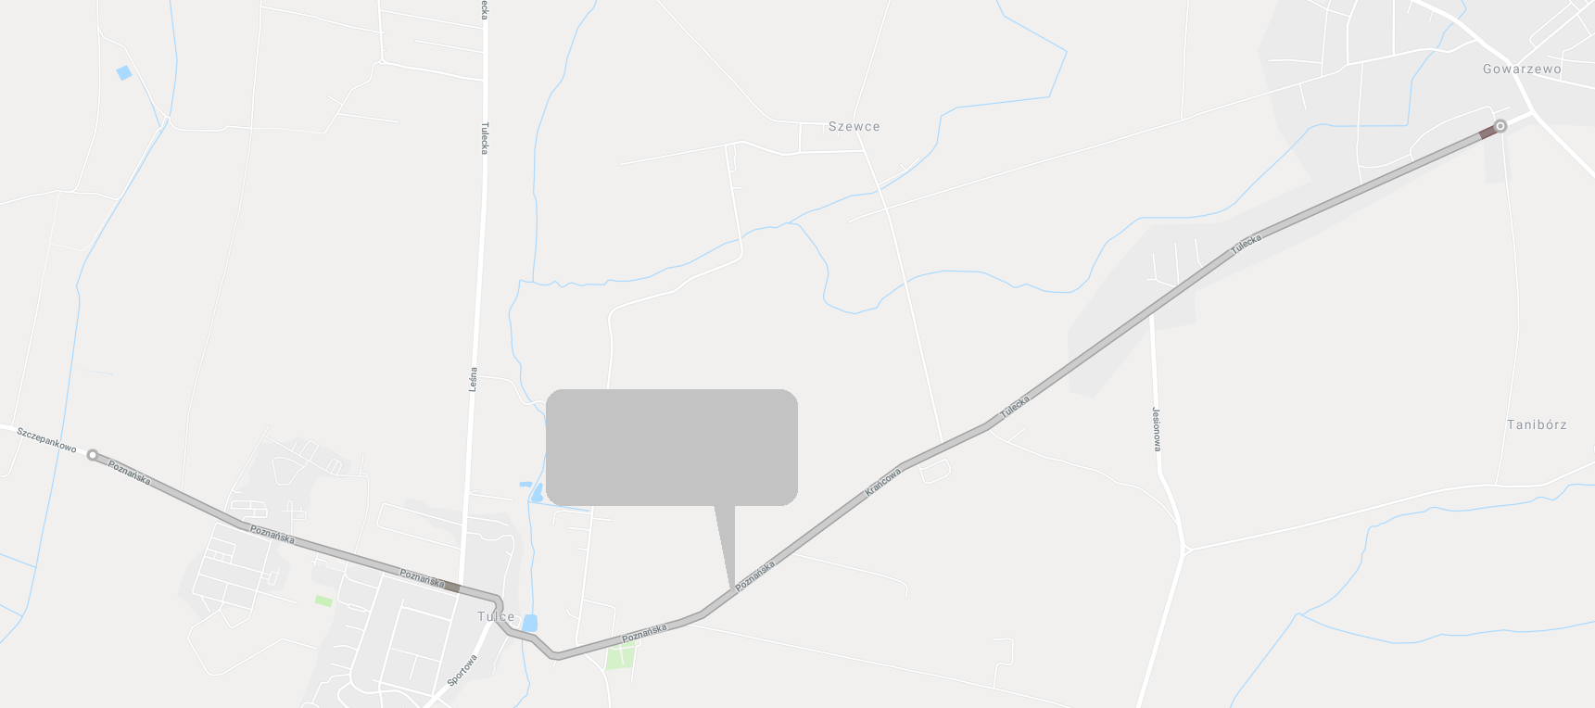
Poznań – Tulce - Gowarzewo
7,5 km
Budowa ścieżki rowerowej Poznań – Tulce – Gowarzewo
w ciągu dróg powiatowych 2438P, 2429P, 2489P gmina Kleszczewo, powiat poznański

Slide 6
Poznań – Tulce - Gowarzewo
Ścieżka rowerowa od granicy Poznania (Szczepankowo) przez Tulce do Gowarzewa (ul. Czereśniowa).
Koszt: 8 096 658,09 zł.
Dofinansowanie: 6 281 742,31 zł.
Okres realizacji: 2 lutego 2018 r. – 31 grudnia 2019 r.
Przetarg w trybie „zaprojektuj i wybuduj”: ogłoszenie – maj 2018 r.
Długość ścieżki: 7 497 metra.
Szerokość ścieżki: od 1,5 do 3 metrów.
Dodatkowo: przejścia dla pieszych z azylami bezpieczeństwa, oświetlenie energooszczędne, udogodnienia dla niepełnosprawnych.

